Slide 1
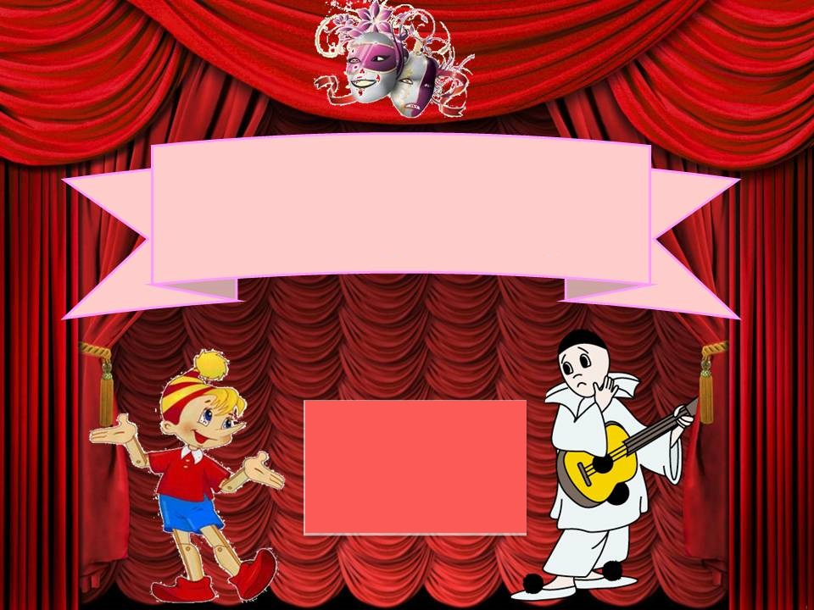
МКДОУ детский сад 11 Проект «Театр в жизни ребенка»
Авторы:
Учитель-логопед Мустяца К.Е
Педагог – психолог Воронова О.А

Slide 2
«Духовная жизнь ребенка полноценна лишь тогда, когда он живет в мире игры, сказки, музыки, фантазии, творчества. Без этого он засушенный цветок».
Сухомлинский В.А.

Slide 3
Актуальность
Использование театрализованных представлений с помощью разных видов театра (кукольный театр, теневой, перчаточный, масочный и т.д) дает хорошие результаты в работе учителя – логопеда и педагога - психолога. Творческая и театрализованная деятельность для детей с проблемами речи и нарушением эмоциональной сферы - один из самых эффективных способов коррекционного воздействия на дошкольников, в котором наиболее ярко проявляется главный принцип обучения дошкольников – учись играя.

Slide 4
Вид проекта: творчески-игровой. Сроки реализации: с октября 2017г. по май 2018г. Участники: дети старшего дошкольного возраста с речевыми дефектами и нарушениями эмоционально – волевой сферы.

Slide 5
Цель
Коррекция и развитие речи, личностных качеств, эмоционально – волевой сферы и творческих способностей детей старшего дошкольного возраста через театрализованную деятельность.

Slide 6
Задачи
Развивать у детей психические процессы (внимание, память, восприятие, мышление, воображение);
Активизировать и расширять словарь, совершенствовать звукопроизношение, грамматический строй, навыки связной речи;
Развивать эмоциональность и выразительность речи у детей.
Совершенствовать детскую моторику, координацию, плавность, переключаемость и целенаправленность движений;
Развивать эмоционально-волевую сферу.
Воспитывать уверенность в себе, положительную самооценку, умение преодолевать комплексы.
Укреплять веру детей в собственные возможности
Способствовать самореализации каждого ребенка и созданию благоприятного климата, уважение к личности маленького человека.
Вызвать у детей интерес к театральной деятельности.
- Познакомить детей с видами театра.
- Привить детям первичные навыки в области театрального искусств (использование мимики, жестов, голоса).
- Совершенствовать у детей артистические навыки.
.

Slide 7
Принципы использования театрализации с учетом коррекционного воздействия
Принцип личностно – ориентированной направленности
Принцип коррекционно – развивающего обучения
Принцип нравственно – эстетической ориентированности
Области применения: познавательное, речевое развитие

Slide 8
Ожидаемые результаты:
Активизация и совершенствование всех сторон и видов речи посредством воспитательных и обучающих возможностей театрализованной деятельности. Совершенствование словаря, звуковой культуры, умения думать, анализировать, обобщать. Изъясняться ясно и чётко, образно, используя вербальные и невероятные средства. Воспитать привычку к яркой образной речи, умению выступать перед публикой, повышение самооценки, уверенности в себе т.е. сформированный опыт социальных навыков. Сформированное умение контролировать свое эмоциональное состояние. Совершенствование психических процессов.

Slide 9
Этапы реализации проекта
Подготовительный (октябрь)
Подборка литературы и наглядной информации по теме проекта
Составление плана работы
Разработка пространственно-развивающей среды для игровой театрализованной деятельности,
Подборка видео и аудио материалов
Проведение ознакомительного занятия «Волшебный мир театра»
Выставка театральной атрибутики

Slide 10
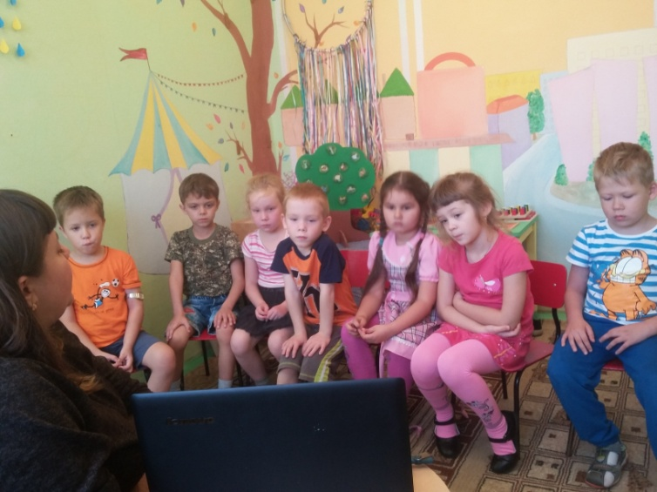
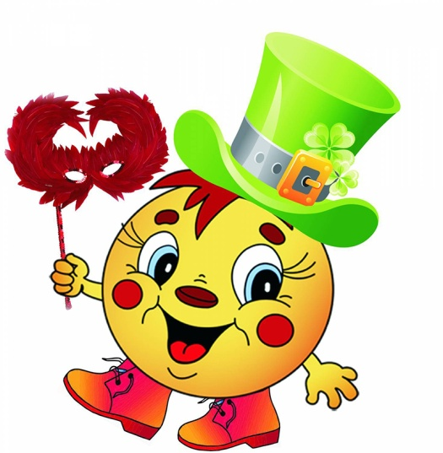
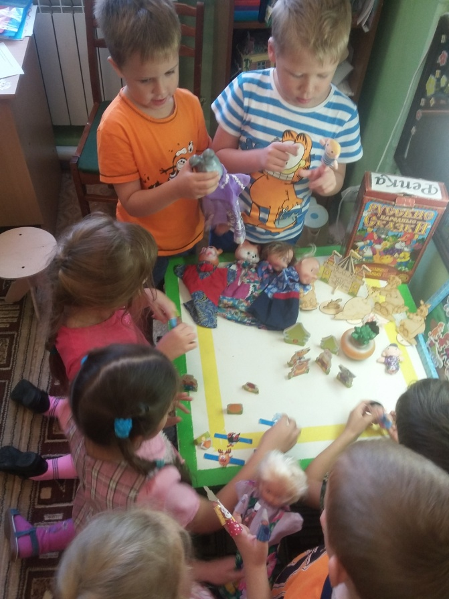
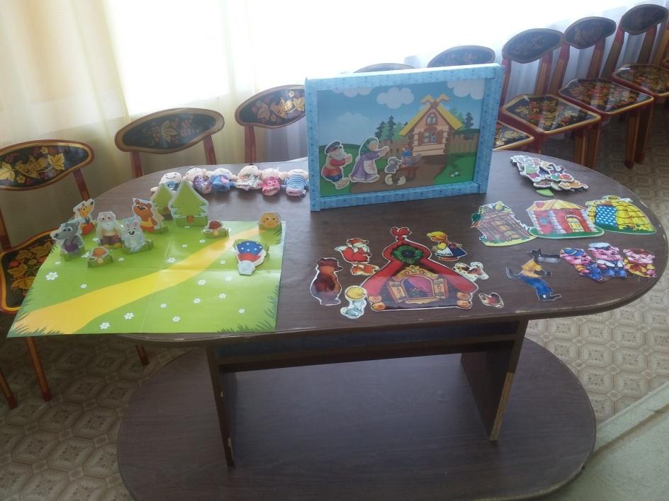

Slide 11
Основной этап
Дата | Занятия
1.11.17 | Углубленное знакомство с пальчиковым театром. П.и «Семья»
8.11.17 | Чтение русской народной сказки «Колобок» Изготовление персонажей из мятой бумаги
15.11.17 | Постановка театрального представления с декорациями
22.11.17 | Проигрывание сказки. Обучение детей эмоциональности и выразительности при озвучивании персонажей Формирование правильного звукопроизношения
29.11.17 | Показ театрализованного представления для детей 1-ой мл.гр.
6.12.17 | Углубленное знакомство с плоскостным театром Чтение русской народной сказки «Теремок»
13.12.17 | Изготовление персонажей сказки. Пробное проигрывание сказки. Заучивание текста сказки.
20.12.17 | Проигрывание сказки с декорациями. Заучивание текста сказки.
10.01.18 | Показ театрализованного представления для детей 1-ой мл. и 2-ой мл. «Б» гр.

Slide 12
Дата | Занятие
17.01.18 | Знакомство с перчаточным театром. Чтение русской народной сказки «Три медведя»
24.01.18 | Обучение детей правильно управлять кукольным персонажем Заучивание текста сказки.
7.02.18 | Проигрывание сказки. Обучение детей эмоциональности и выразительности при озвучивании персонажа. Закреплять умение управлять перчаточной куклой, выполнять движения телом, головой, руками
14.02.18 | Показ театрализованного представления для детей 1-ой мл. и 2-ой мл. «Б» гр.
21.02.18 | Ознакомление детей с теневым театром
28.02.18 | Чтение сказки «Три поросенка» Изготовление персонажей из картона для театральной постановки
7.03.18 | Пробное проигрывание сказки, обучение управлению персонажей Разучивание ролей
14.03.18 | Проигрывание сказки. Контроль за правильностью и выразительностью речи. Закреплять умение управлять теневым персонажем.

Slide 13
Дата | Занятие
21.03.18 | Показ театрализованного представления для детей 1-ой мл. и 2-ой мл. «Б» гр.
28.03.18 | Знакомство детей с масочным театром
4.04.18 | Чтение сказки «Красная шапочка» Изготовление масок.
11.04.18 | Изготовление масок. Разучивание текста по ролям. Работа над жестикуляцией, интонацией и движениями.
18.04.18
25.04.18 | Показ театрализованного представления для детей 2-ой мл.гр «А» «Б»

Slide 14
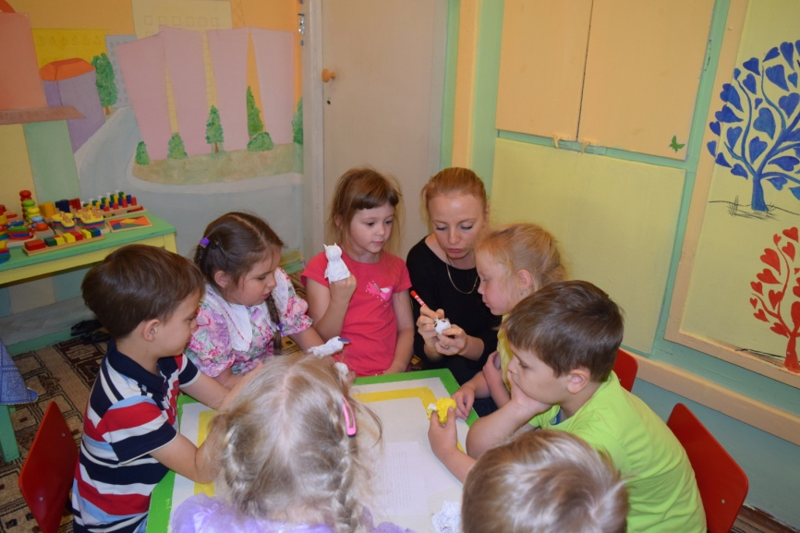
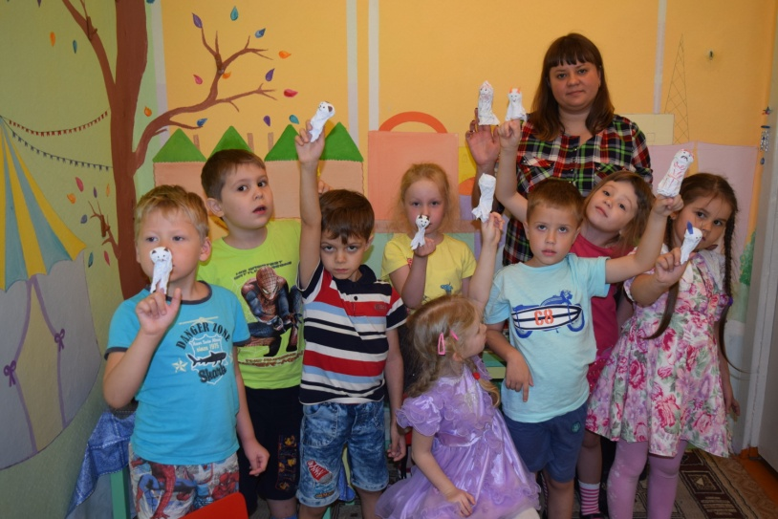
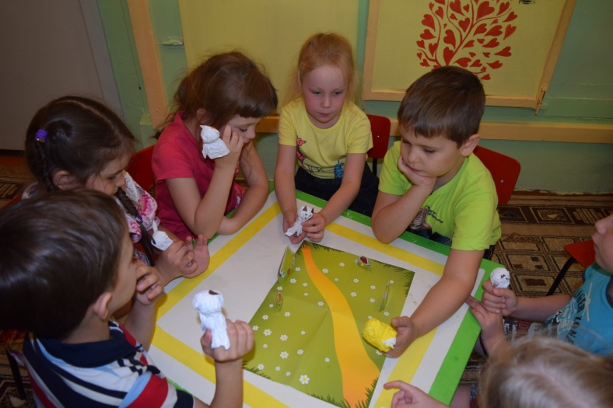
Пальчиковый театр

Slide 15
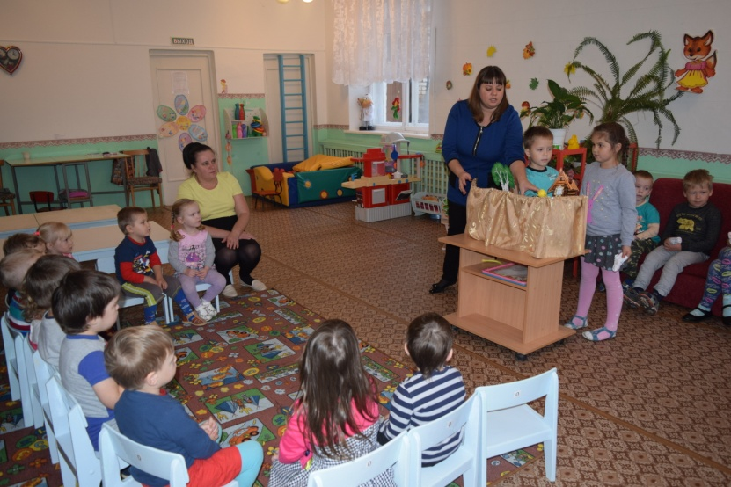
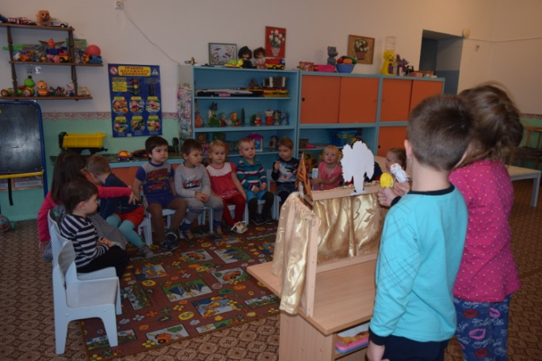
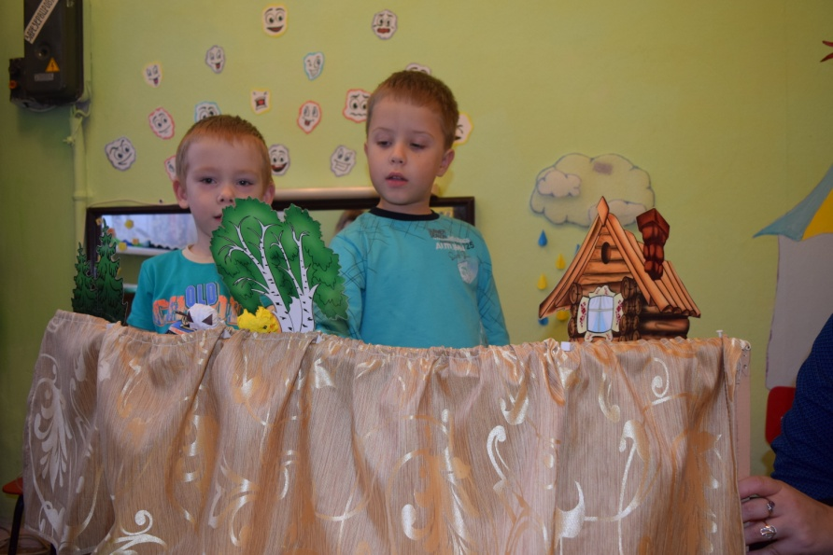
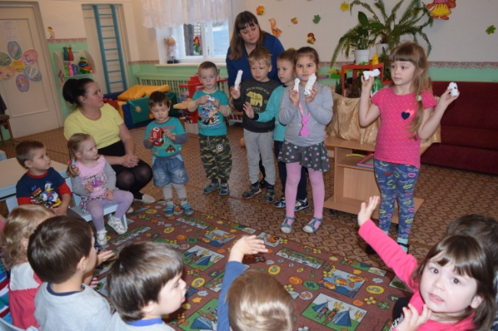
Сказка «Колобок»

Slide 16
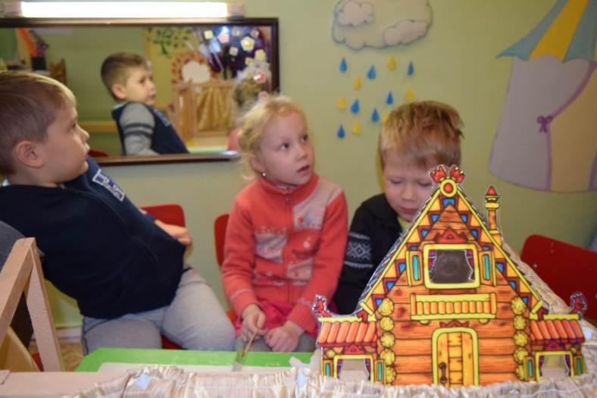
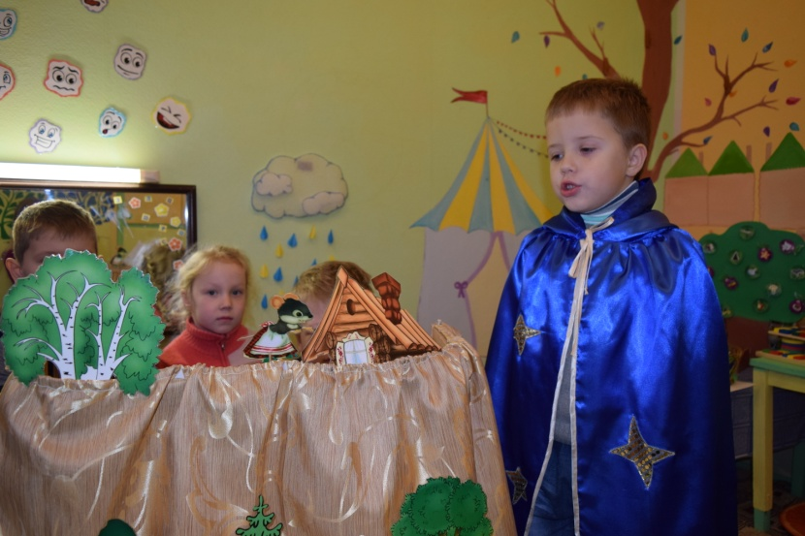
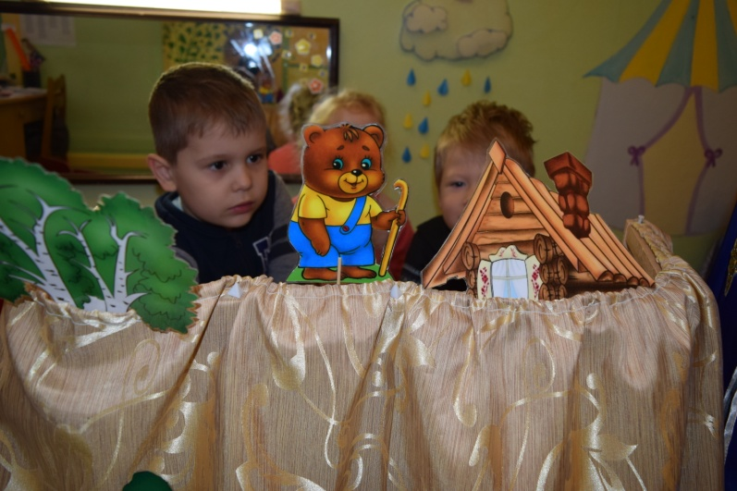
Плоскостной театр Сказка «Теремок»

Slide 17
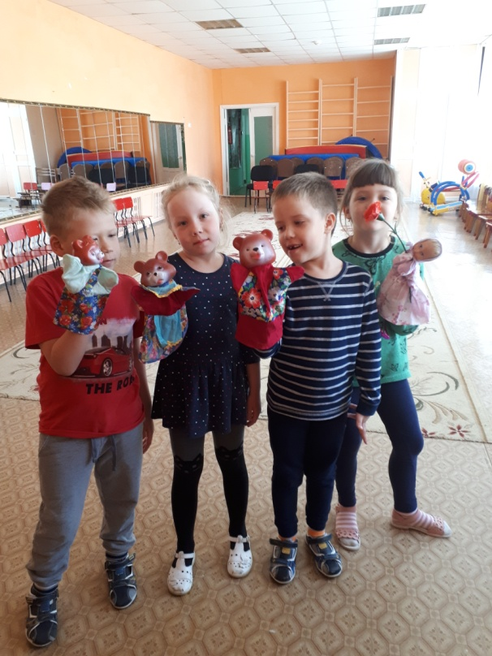
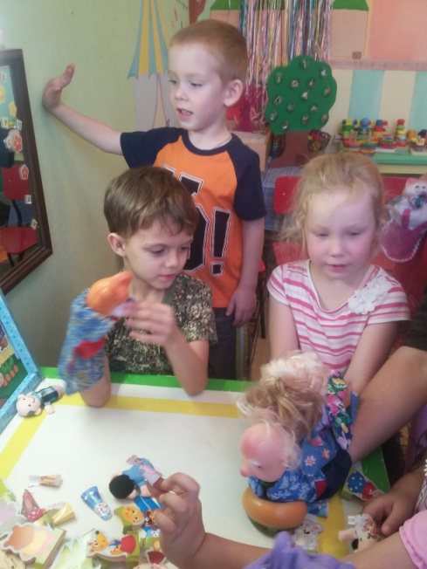
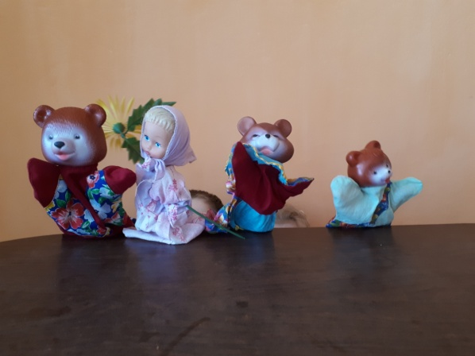
Перчаточный театр Сказка «Маша и три медведя»

Slide 18
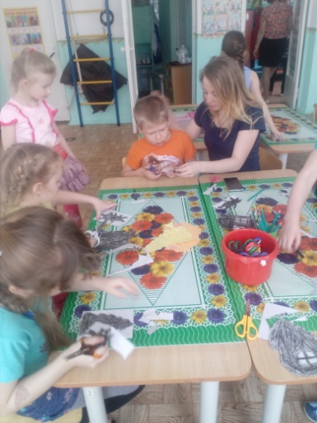
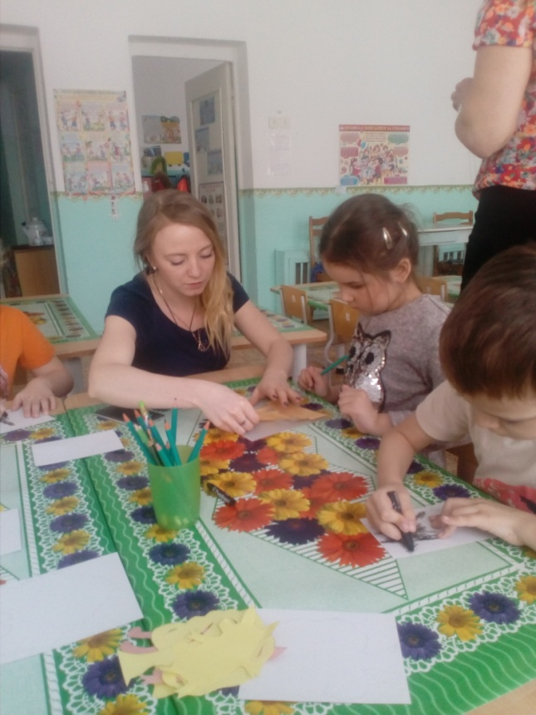
Теневой театр

Slide 19
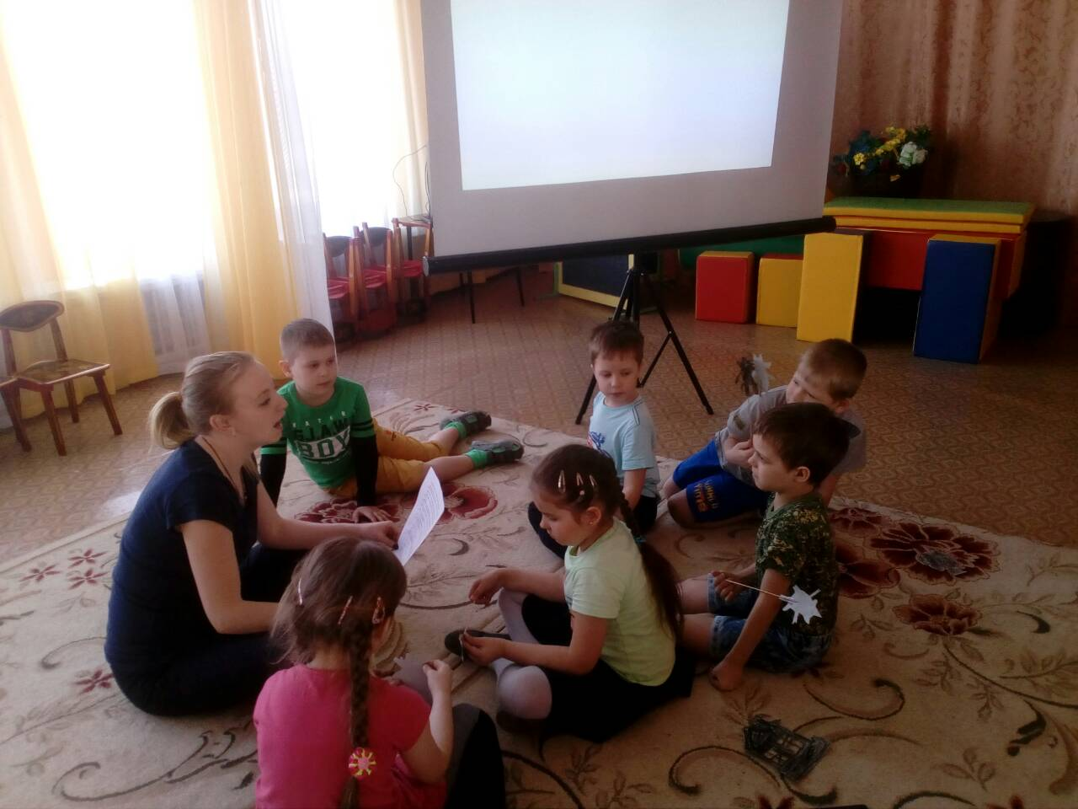
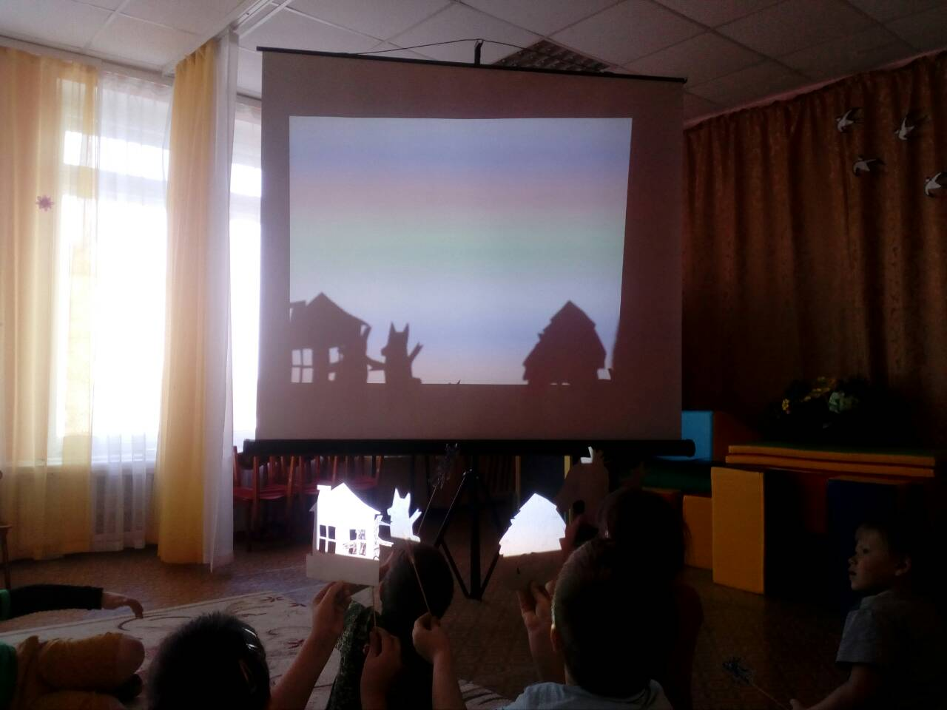
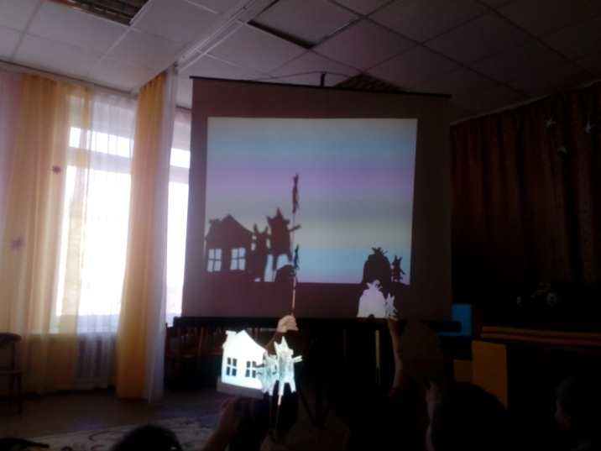
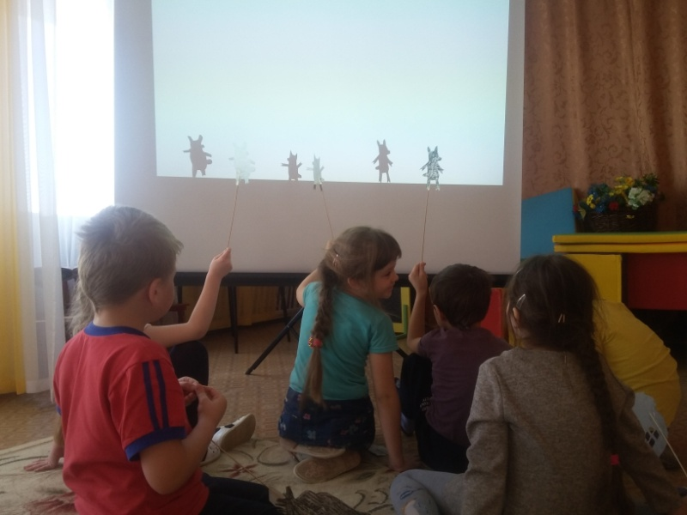
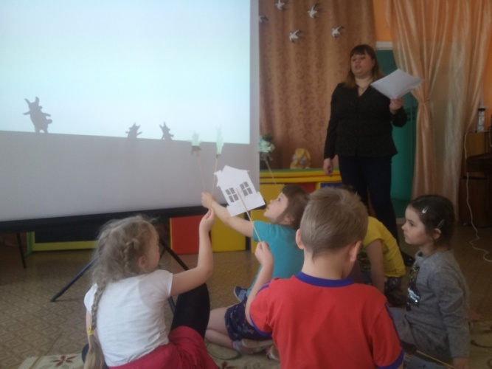
Сказка «Три поросенка»

Slide 20
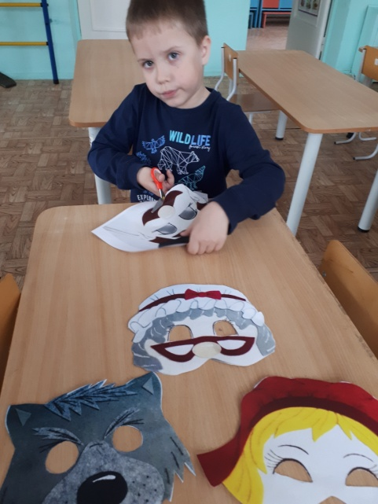
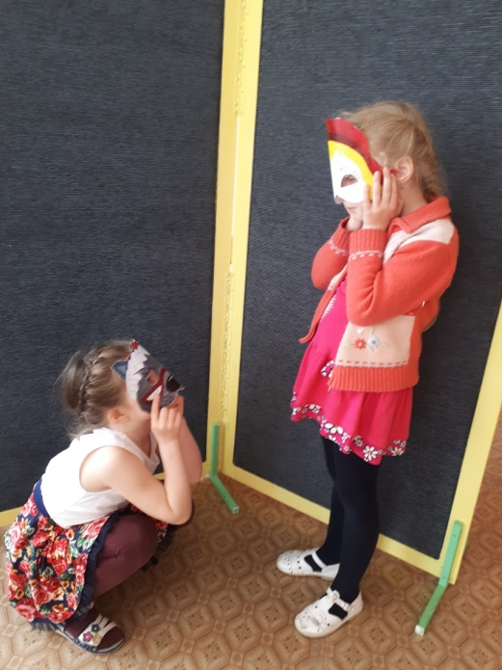
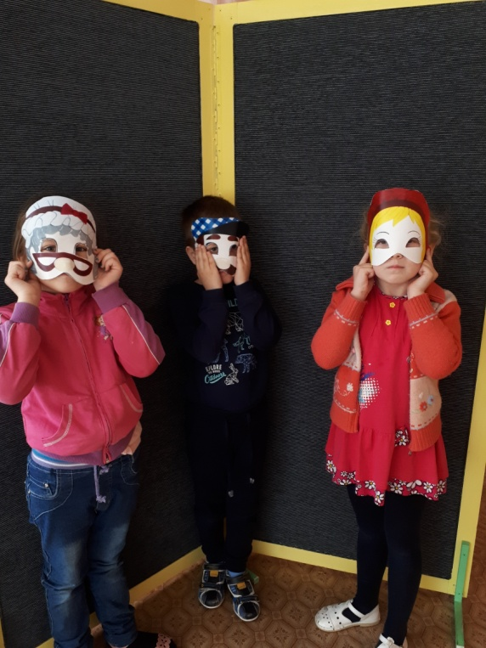
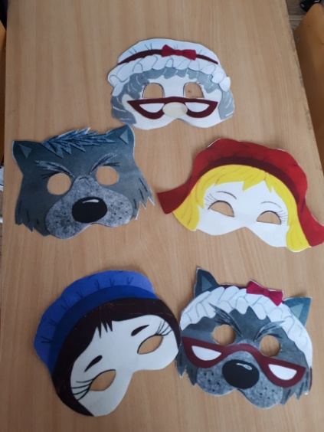
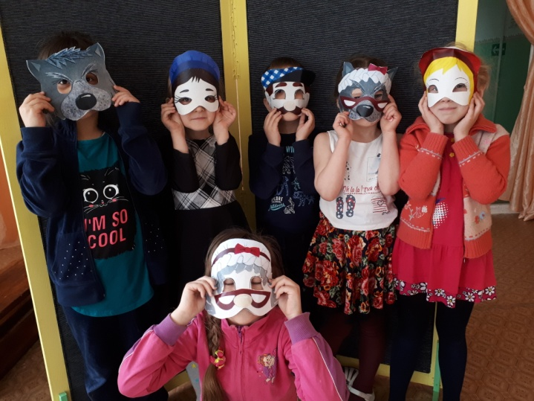
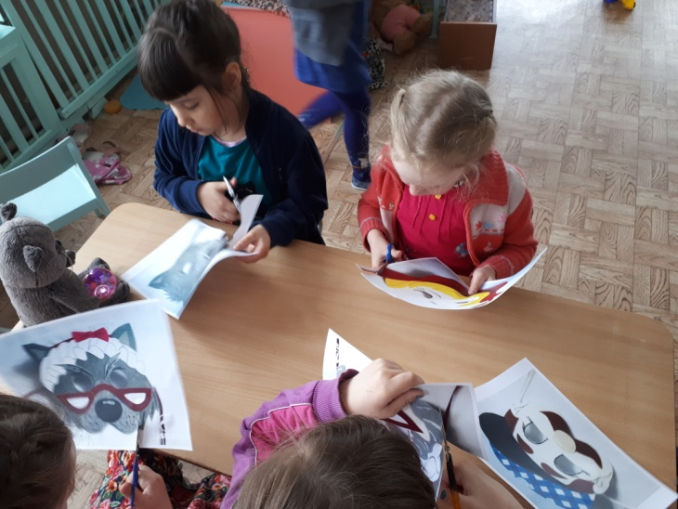
Масочный театр Сказка «Красная шапочка»

Slide 21
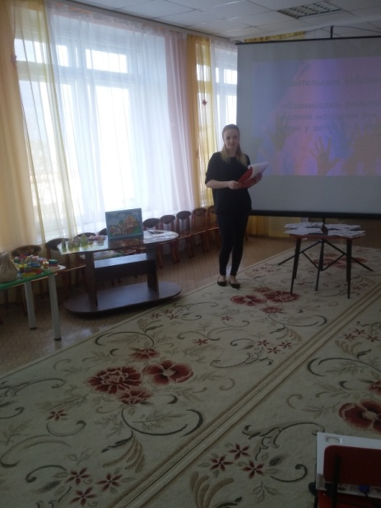
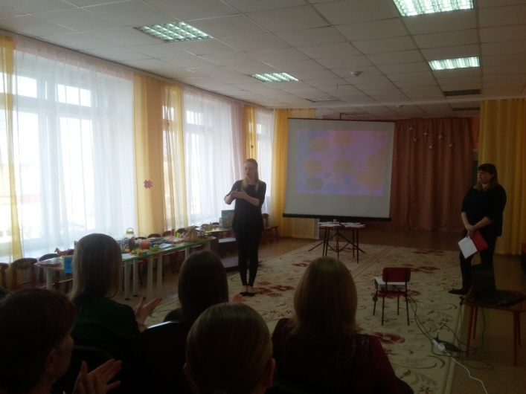
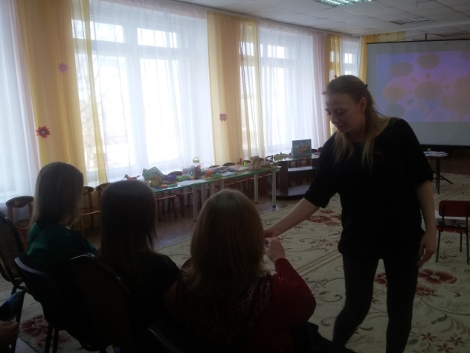
Заключительный этап
(май)
Проведение итоговой диагностики
Оформление презентации
Выступление на педсовете в детском саду
Проведение выставки для педагогов «Театр в детском саду»

Slide 22
Результаты
Дети успешно овладели грамотной и связной речью.
Умеют использовать образные выражения при пересказе сказок.
Передают мимикой и движениями эмоциональное состояние героев сказок.
Правильно употребляют лексико-грамматические категории.
Улучшилось звукопроизношение.
Повысилась самооценка, дети научились контролировать свое эмоциональное состояние
Дети научились преодолевать комплексы, стали более уверены в себе
Появился интерес к занятиям, доброжелательное отношение к взрослым и друг к другу.

Slide 23
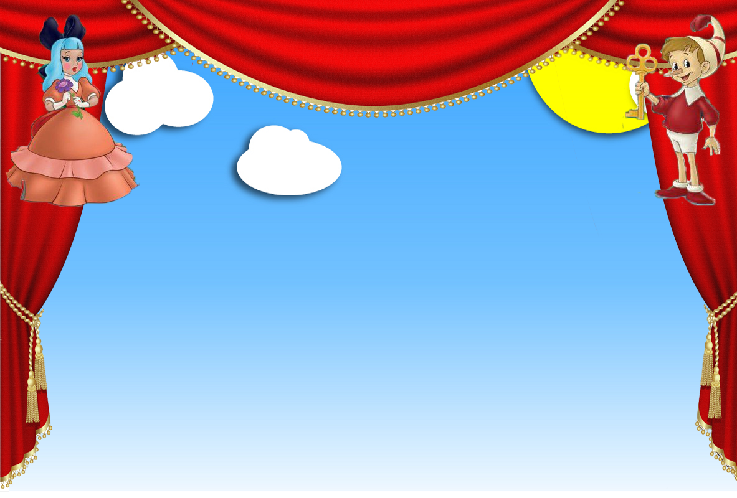
Спасибо за внимание!!!

